Slide 1

Разработка системы автоматизированного персонализированного контроля знаний на виртуальных лабораторных стендах
МИНОБРНАУКИ РОССИИ
Федеральное государственное бюджетное образовательное учреждение
высшего образования
«МИРЭА - Российский технологический университет»
РТУ МИРЭА
Докладчик: Тихоненкова А.А.
Научный руководитель, к.т.н., доцент кафедры КБ-4: Иванова И.А.

Slide 2
Цели и задачи
Цель:
Доработать одну из существующих систем путем увеличения количества инструментов системы и улучшением текущего функционала.
Задачи:
Провести обзор методики проведения соревнований и функционала жюрейных систем
Выявить достоинства и недостатки в нескольких выбранных системах.
Выделить систему для доработки и сформулировать список исправлений и доработок.
Описать алгоритмы работы новых и обновленных функций системы.
Внедрить и продемонстрировать новый функционал выбранной для доработки системы.

Slide 3
Сравнение функционала жюрейных систем
 | CTFd | Project Asya | Жюрейная платформа от команды Hackerdom | FBCTF | SchoolCTF
Система свободно распространяемая | Да | Да | Да | Да | Да
Простота интерфейса | Да | Да | Да | Нет | Да
Наличие инструкции по установке | Да | Нет | Нет | Да | Нет
Различные виды статистики (таблицы, графики и т.д.) | Да | Нет | Да | Да | Нет
Форма самостоятельной регистрации | Да | Да | Да | Да | Нет
Отображение доп. информации в заданиях | Да | Да | Да | Да | Нет
Наличие всплывающих уведомлений | Да | Да | Да | Да | Нет

Slide 4
Список планируемых доработок
1. отображение дополнительной информации задачах:
1.1 рейтинг сложности задачи;
1.2 список названий команд, решивших задачу;
2. вывод статистики в виде графиков;
3. составление краткой инструкции по разворачиванию системы;
4. отображение всплывающих уведомлений с текстом;
5. возможность самостоятельной регистрации команд участниками;
6. включение и отключение возможности регистрации через панель администратора;
7. возможность использования online и offline версий системы;
8. возможность редактирования информации на главной странице через панель администратора.

Slide 5




Выбор программных средств для разработки
Для разработки были выбраны следующие программные средства:
Язык программирования: Python
СУБД: SQLite3
Фреймворк: Djangо
Среда разработки: IDE PyCharm by JetBrains

Slide 6
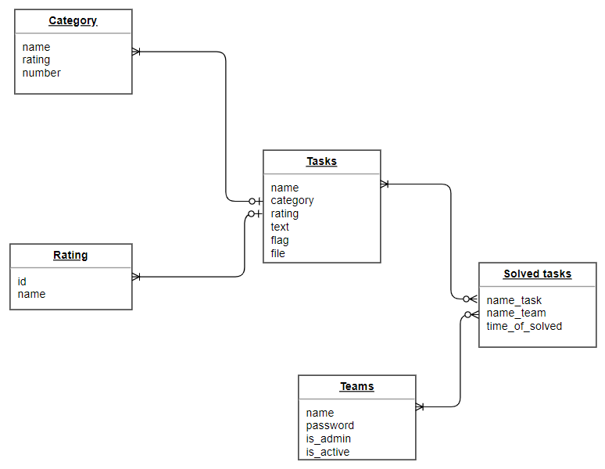
ER-диаграмма базы данных системы
*В диаграмму не включены сущности, используемые в целях управления системой

Slide 7
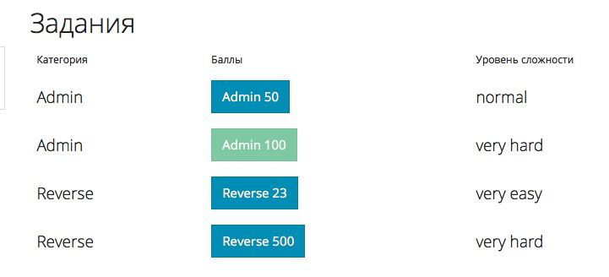
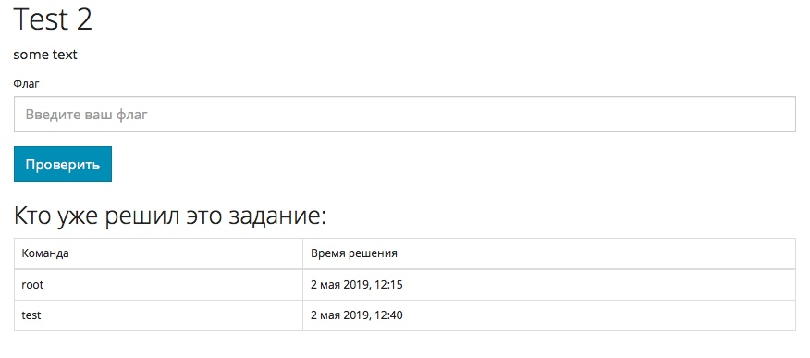
Обзор внедренных изменений
Уровень сложности задачи
Отображение списка команд, которые уже решили задачу

Slide 8
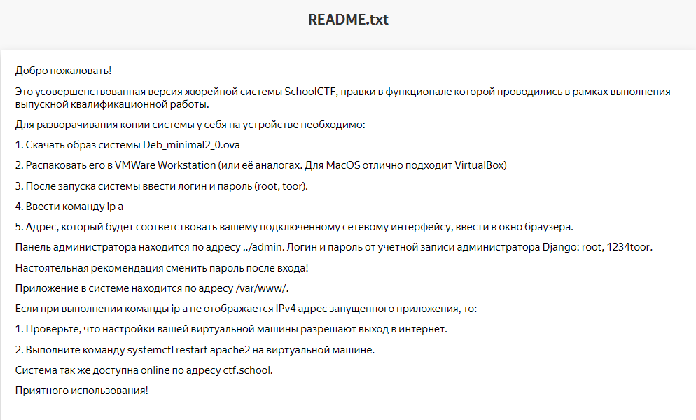
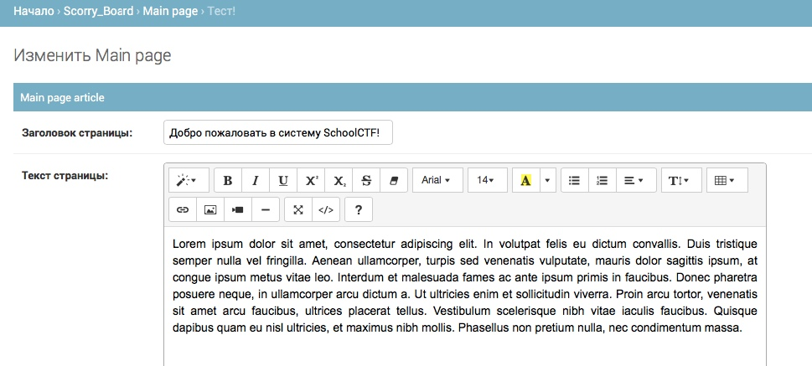
Обзор внедренных изменений
Краткая инструкция по разворачиванию системы
Возможность редактирования информации на главной странице через панель администратора

Slide 9
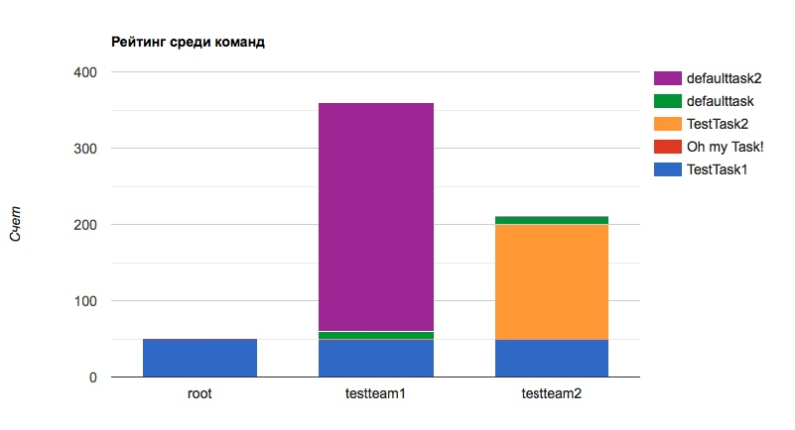
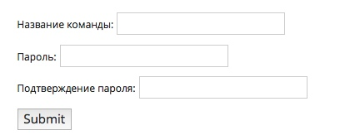
Обзор внедренных изменений
Вывод статистики в виде гистограммы
Возможность самостоятельной регистрации

Slide 10
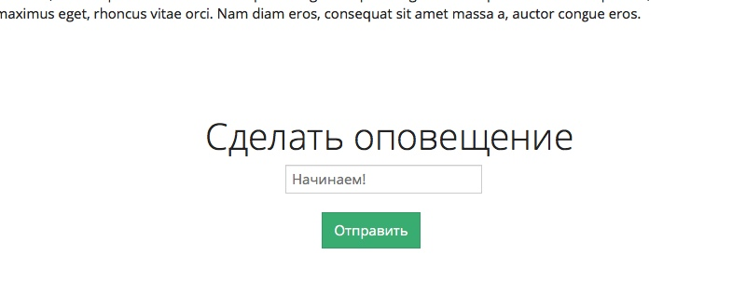
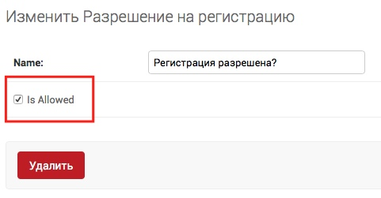

Обзор внедренных изменений
Вывод оповещений
Управление возможностью регистрации

Slide 11
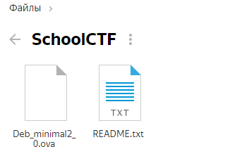
Обзор внедренных изменений
Возможность использования online и offline версий системы
Offline-версия: сервис Яндекс-диск.
Содержимое:
Online-версия: адрес ctf.school

Slide 12
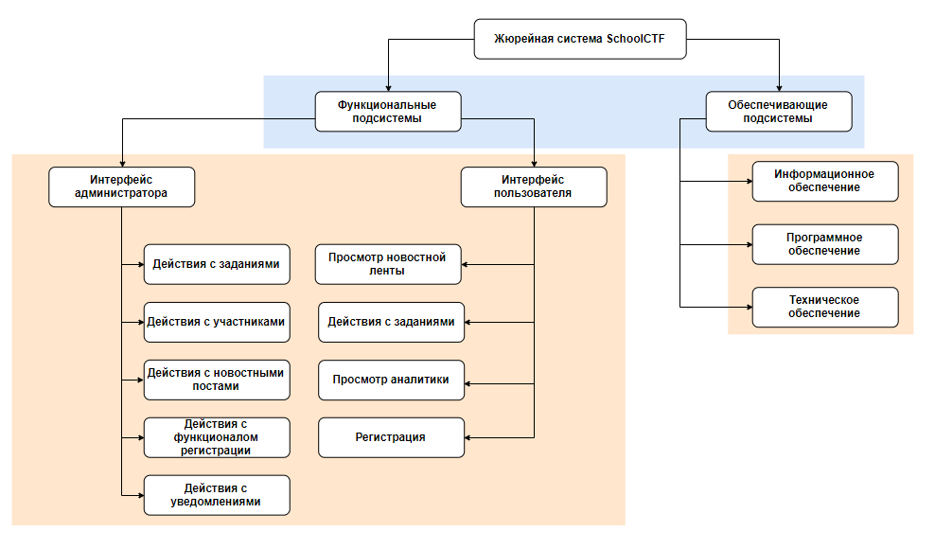
Обновленная структура приложения

Slide 13
Смета затрат на разработку и внедрение системы
№ | Наименование статей | Обозначение | Сумма, руб. | В % к итогу
1 | Основная заработная плата | С_{осн} | 168000 | 42,05
2 | Дополнительная заработная плата | С_{доп} | 16800 | 4,20
3 | Отчисления на социальные нужды | С_{соц} | 48048 | 12,02
4 | Материалы | С_{мат} | 2800 | 1,14
5 | Стоимость машинного времени | С_{маш.вр} | 28224 | 15,36
6 | Накладные расходы | С_{н} | 100800 | 25,23
Итого: |  | С_{пр} | 364672 | 100

Slide 14
Выводы
Проведен обзор методики проведения соревнований и функционала жюрейных систем
Выявлены достоинства и недостатки в нескольких выбранных системах
Выделена система для доработки и сформулирован список исправлений и доработок
Описаны алгоритмы работы новых и обновленных функций системы
Внедрен и продемонстрирован новый функционал выбранной для доработки
системы

Slide 15
Спасибо за внимание!

